Slide 1
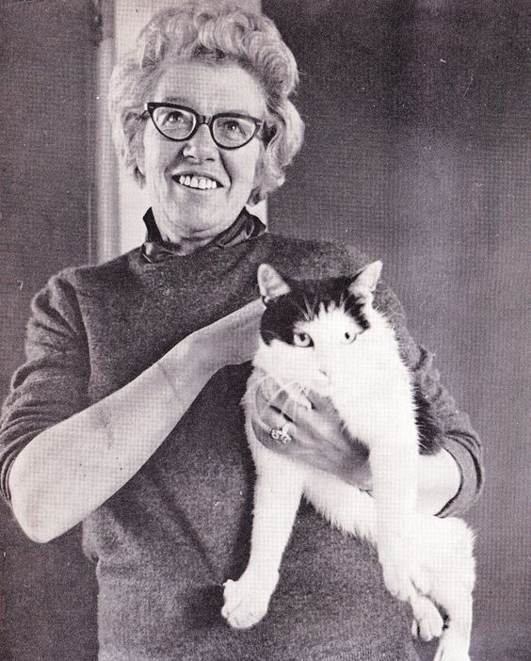
Annie M.G. Schmidt

Slide 2
Kinderjaren
Geboren in 1911 in provincie Zeeland (dorp Kapelle)
Vader was dominee, moeder was voor het huwelijk onderwijzeres
De relatie tussen haar ouders en tussen haarzelf en haar broer was niet ideaal
Dol op boeken, weinig contact met andere kinderen
Op haar 14e stuurt ze haar versjes naar Willem Kloos (positieve reactie)
Gaat naar de HBS, wordt een geëmancipeerde jonge vrouw

Slide 3
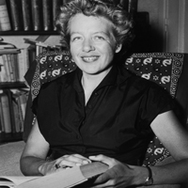
Jeugd
Studeert in Den Haag voor notaris, vindt het niet leuk
Au-pair in Hannover, om Duits te leren
Begint als bibliothecaresse te werken
Begin jaren 40: directrice van bibliotheek in Vlissingen, verzet zich tegen de Nazi-propaganda en –regels

Slide 4
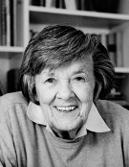
Het Parool
1946: ze verhuist naar Amsterdam en gaat voor Het Parool (verzetskrant tijdens oorlog) werken: in het archief/documentatie
Bij de krant raakt ze bevriend met de illustratrice Fiep Westendorp
Raakt zwanger van een homo, spontane abortus, psychotherapie
Begint verhaaltjes en versjes te schrijven voor het blad

Slide 5
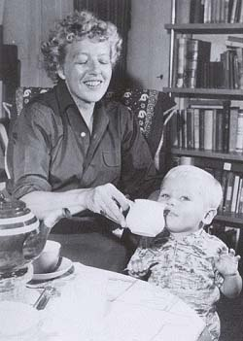
Actief bij cabaret De Inktvis (teksten, soms ook muziek en actrice)
Succes van cabaretteksten (b.v. ook voor Wim Sonneveld), cursiefjes en andere teksten voor Het Parool
Ironie, humor, absurditeit, toegankelijke stijl
Begint een relatie met een getrouwde man, Dick, ze raakt ongehuwd zwanger (relatie duurt 34 jaar)
1950: eerste bundel kinderversjes – Het fluitketeltje
Krijgt een zoon, Flip, haar vader sterft, gaat met Dick wonen

Slide 6
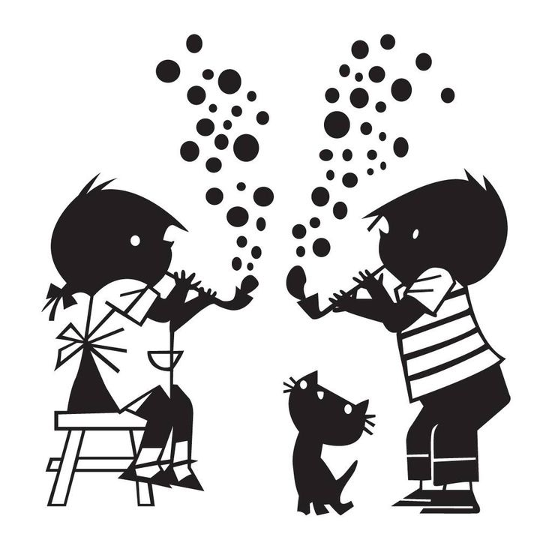
Werk
De eerste soap van Nederland: De familie Doorsnee (In Holland staat een huis) – op de radio in de jaren 50, over actuele onderwerpen, een homoseksuele personage (Fred), ongekend succes, iedereen kent de liedjes
Zij treedt samen op met schrijver/cabaretier Simon Carmiggelt
Verhaaltjes van Jip en Janneke – eerst in Het Parool, later in boeken, illustraties F. Westendorp
1957: Wiplala (kabouter in Amsterdam-Zuid)

Slide 7
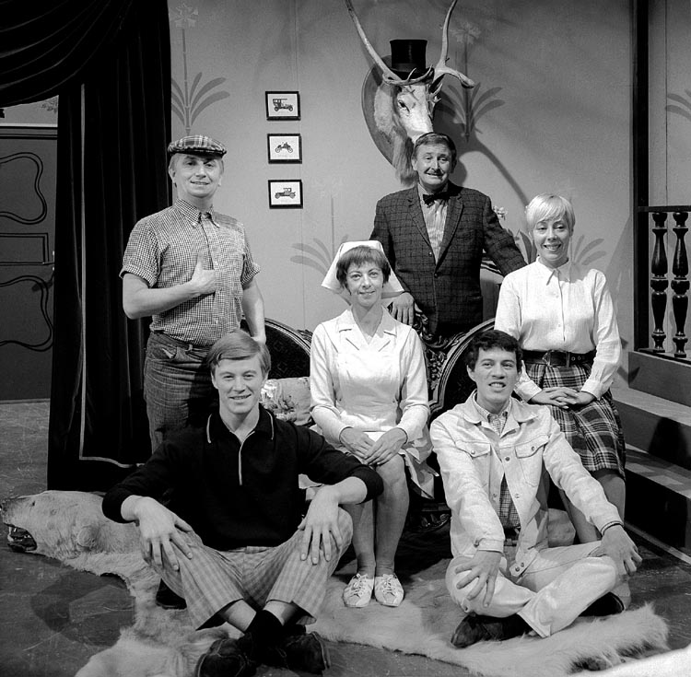
Werkt mee aan de eerste Nederlandse musical
Tv: serie Ja zuster nee zuster (Zuster Klivia), enorm populair
Staatsprijs voor kinder- en jeugdliteratuur
Ze verhuist met Dick naar Zuid-Frankrijk, Dick heeft diepe depressie, wordt ernstig ziek, pleegt zelfmoord
Ze gaat weer in Amsterdam wonen, wordt bijna blind
H.C.Andersen-prijs (Nobelprijs voor jeugdliteratuur), ontmoet Astrid Lindgren
Laatste jaren moeilijk, ze wil liever sterven, sterft uiteindelijk in slaap aan hartstilstand (in 1995)

Slide 8
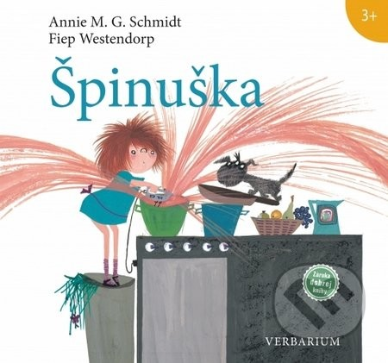
Andere populaire werken
Abeltje (1953) – over liftjongen in een warenhuis
Ik ben lekker stout (1955) – gedichten
Minoes (1970) - kat verandert in een juffrouw
Pluk van de Petteflet (1971) – jongetje Pluk in een kraanwagentje
Floddertje (1973) – slordig meisje met haar hondje Smeerkees
Otje (1980) – meisje, dochter van hotelkok
Tante Patent (1988) – deftige dame, een onbeschaafde Batavier op bezoek

Slide 9
Verder lezen
Website http://annie-mg.com/
Autobiografie Wat ik nog weet
Biografie Anna. Het leven van Annie M.G. Schmidt van Annejet van der Zijl

